Slide 2
পরিচিতি
শিরিন আক্তার
সহকারি শিক্ষক (বাংলা)
চুপাইর বালিকা উচ্চ বিদ্যালয়
কালীগঞ্জ, গাজীপুর ।
শ্রেণিঃ ৬ষ্ঠ
বিষয়ঃ বাংলা (আনন্দ পাঠ)

Slide 3
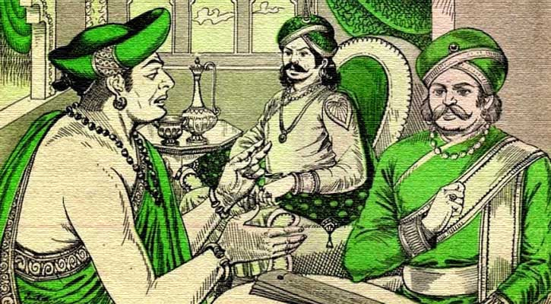
ছবিটি কিসের, বলতে চেষ্টা কর?
রাজার

Slide 4
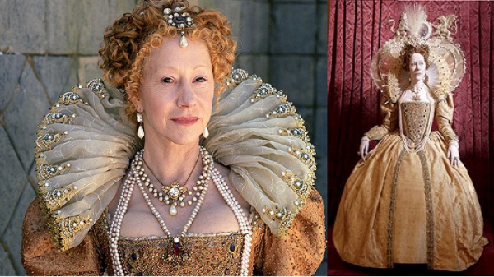
নিচের ছবিটি কার?
রানির

Slide 5
আজকের পাঠঃ
সাত ভাই চম্পা
দক্ষিণারঞ্জন মিত্র মজুমদার

Slide 6
জন্ম
১৮৭৭ খ্রিষ্টাব্দে
বিশিষ্ট অবদানঃ লোকসাহিত্যের সংগ্রাহক্‌ ছড়াকার, চিত্রশিল্পী হিসেবে।
রূপকথার রচয়িতা এবং শিশুসাহিত্যিক।
দক্ষিণারঞ্জন মিত্র মজুমদার
জনপ্রিয় রূপকথার সংকলনঃ ‘ঠাকুর মার ঝুলি’, ‘ঠাকুরদাদারঝুলি’,’ঠানদিদির থলে, দাদা মশায়ের থলে।
মৃত্যুঃ
১৯৫৬ খ্রিষ্টাব্দে কলকাতায়

Slide 7
শিখনফল
এই পাঠ শেষে শিক্ষার্থীরা-
১। দক্ষিণারঞ্জন মিত্র মজুমদার – এর সংক্ষিপ্ত পরিচিতি উল্লেখ করতে পারবে।
২। নতুন শব্দের অর্থসহ বাক্য গঠন করতে পারবে।
৩। মানুষের প্রতি হিংসা- বিদ্বেষের পরিনাম ফল ব্যাখ্যা করতে পারবে।

Slide 8
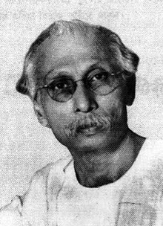
বলতো, ছবিটি কার?
দক্ষিণারঞ্জন মিত্র মজুমদার

Slide 9
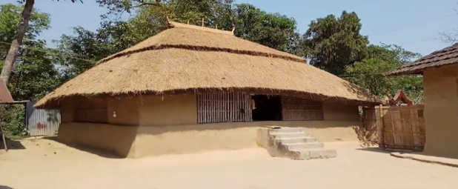
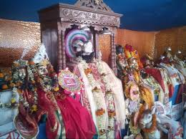
শব্দার্থ
আঁতুরঘর
শিশুর জন্ম হয় যে ঘরে
নাকে পরার জন্য এক ধরনের অলংকার
নথ
মল
পায়ের অলংকার বিশেষ
নিত্যপূজা
প্রতিদিনের পূজা অনুষ্ঠান

Slide 10
বিষয়বস্তু আলোচনা
‘সাত ভাই চম্পা’একটি রূপকথা- জাতীয় গল্প । আলোচ্য গল্পে দেখা যায় ছোটোরানির সন্তান হলে বড়োরানিরা হিংসায় ফেটে পড়ে। তারা ছোটোরানির সাতটি ছেলে ও একটি মেয়েকে হাঁড়িতে করে সরা – চাপা দিয়ে পাঁশগাদায় পুঁতে রাখে। এক সময় সাতটি ছেলে সাতটি চাঁপা ফুলগাছ এবং মেয়েটি একটি পারুল ফুলগাছে পরিনত হয়।মালি পূজার জন্যে একদিন সেই বাগানে ফুল তুলতে গেলে পারুল তার ভাইদের ডেকে বলে ‘ সাত ভাই চম্পা জাগোরে’। মালিকে ফুল না দিয়ে একে একে রাজা বড়োরানিদের এবং সব শেষে ঘুঁটে-কুড়ানি ছোটোরানিকে ডেকে পাঠায় । ছোটোরানি যাওয়াতে বড়োরানিদের ষড়যন্ত্র ধড়া পড়ে ।তারপর রাজা বড়োরানিদের রাজপ্রসাদ থেকে বের করে দেন এবং ছোটোরানি রাজপুত্র ও রাজকন্যাকে নিয়ে প্রাসাদে ফিরে আসেন। মানুষের প্রতি হিংসা করা ভালো নয় ।মিথ্যার আশ্রয় গ্রহণ করলেও সত্য একদিন প্রকাশ পায় ।

Slide 11
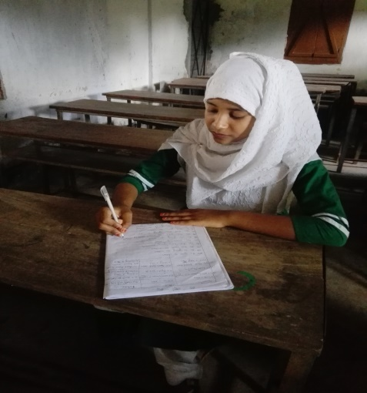
একক কাজ
কাকে রাজপুরীর বাইরে বের করে দেওয়া হলো?
বড় রানিরা কেন হিংসায় জ্বলে গেল? ব্যাখ্যা কর ।

Slide 12
উত্তর
১। ‘সাত ভাই চম্পা’ গল্পে রাজার সাত রানী।
২। ছোটরানি শান্ত প্রকৃতির ছিল।
.
৩।রাজা ছোটরানির কোমরে সোনার শিকল বেঁধে দিলেন।

Slide 13
একক কাজের উত্তর
১। ছোটরানিকে রাজপুরীর বাইরে বের করে দেওয়া হলো।
২। রাজার মনে দুঃখ ছিল ভীষণ। কারণ তার কোনো ছেলে মেয়ে ছিলনা । অনেকদিন অতিবাহিত হওয়ার পর ছোটরানির বাচ্চা হওয়ার খবর ছড়িয়ে পড়ল । রাজা এই খবর শুনে অত্যন্ত আনন্দিত হলেন ।এবং রাজভান্ডার খুলে দিলেন সাধারণ মানুষের জন্য। ছোট রানির এমন সুসংবাদ শুনে এবং রাজার খুশি দেখে বড়রানিরা হিংসায় জ্বলে গেল।

Slide 14
মূল্যায়নঃ
১।‘সাত ভাই চম্পা’ গল্পে রাজার কয় রানী?
২।ছোটরানি কেমন প্রকৃতির ছিল?
৩। রাজা ছোটরানির কোমরে কীসের শিকল বেঁধে দিলেন?

Slide 15
বাড়ির কাজ
‘আঁতুরঘর’ কীভাবে আলোকিত হয়ে ওঠে লিখে আনবে।

Slide 16
ধন্যবাদ

